Slide 1
Combustibles pour les réacteurs nucléaires

Slide 2
Sommaire
Notions de physique nucléaire
Fabrication et comportement du combustible nucléaire en réacteur

Slide 3
Notions de physique nucléaire

Slide 4
Radioactivité
Radioactivité: Phénomène physique conduisant des noyaux atomiques instables (appelés radionucléides ou radioisotopes) à se transformer en d’autres atomes (désintégration) en émettant des particules de matière (électrons, noyaux d’hélium, neutrons, …) et de l’NRJ (photons, cinétique)
https://laradioactivite.com/le-phenomene/lavalleedestabilite

Slide 5
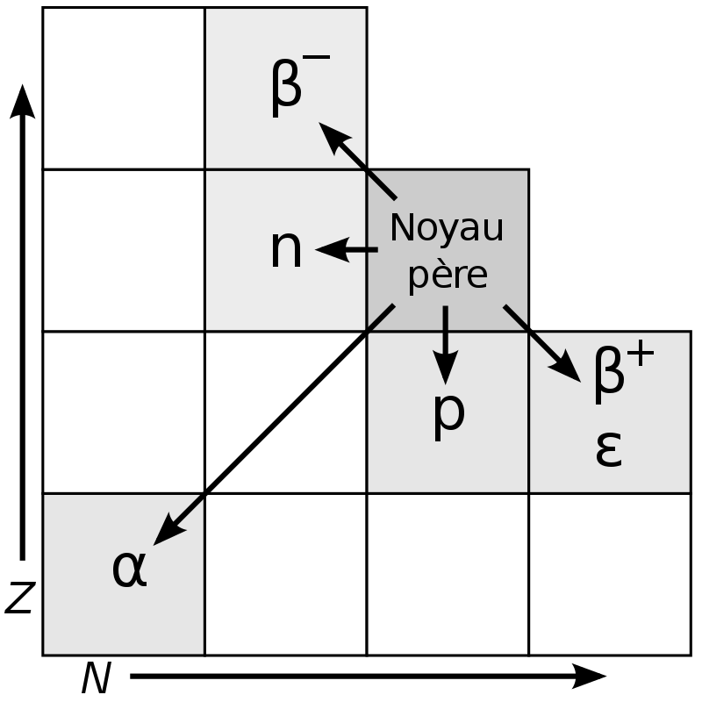
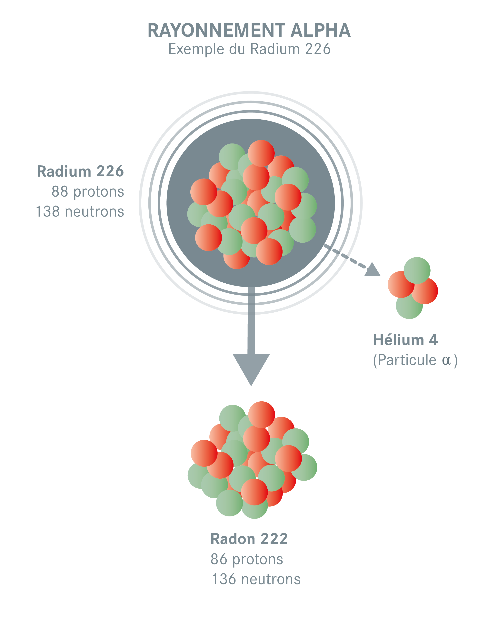
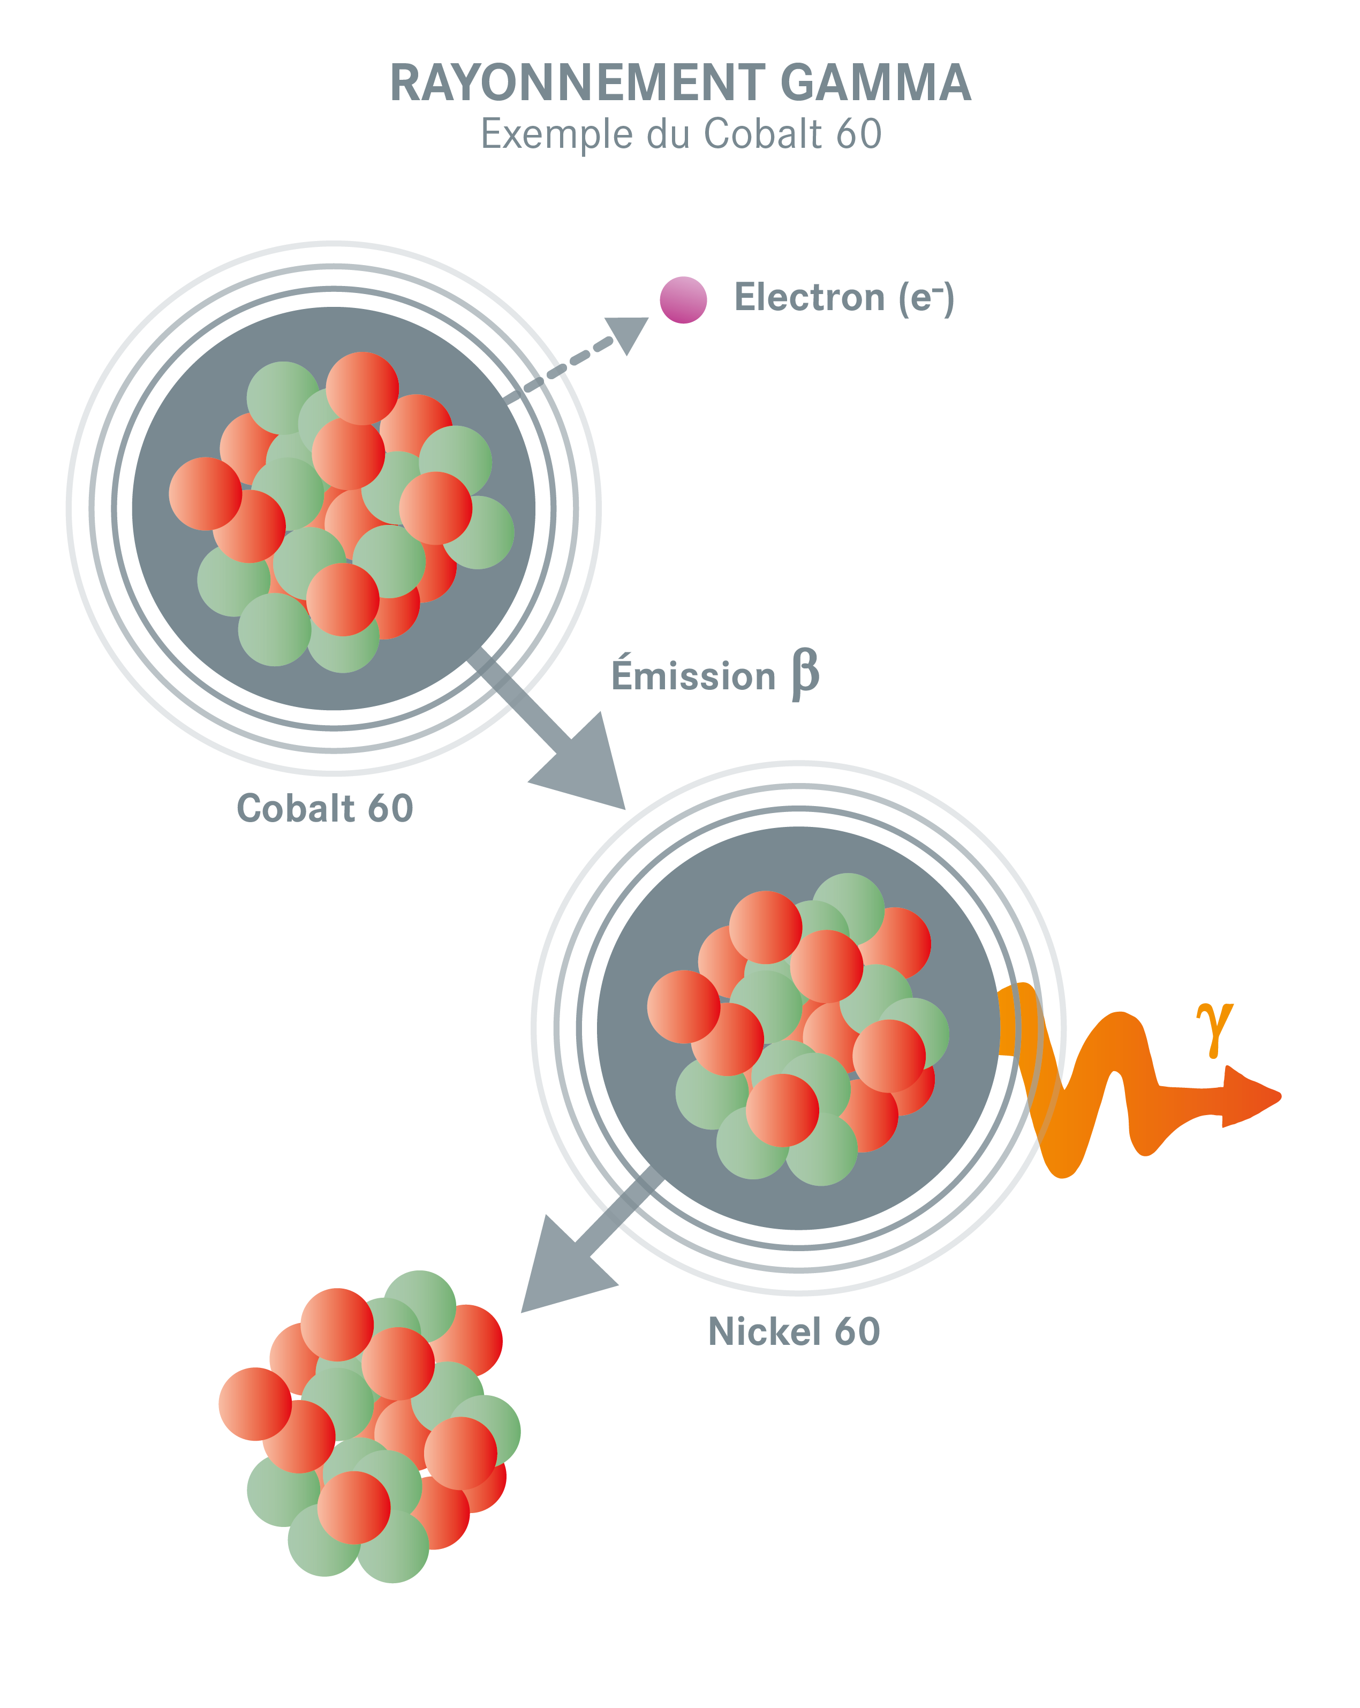
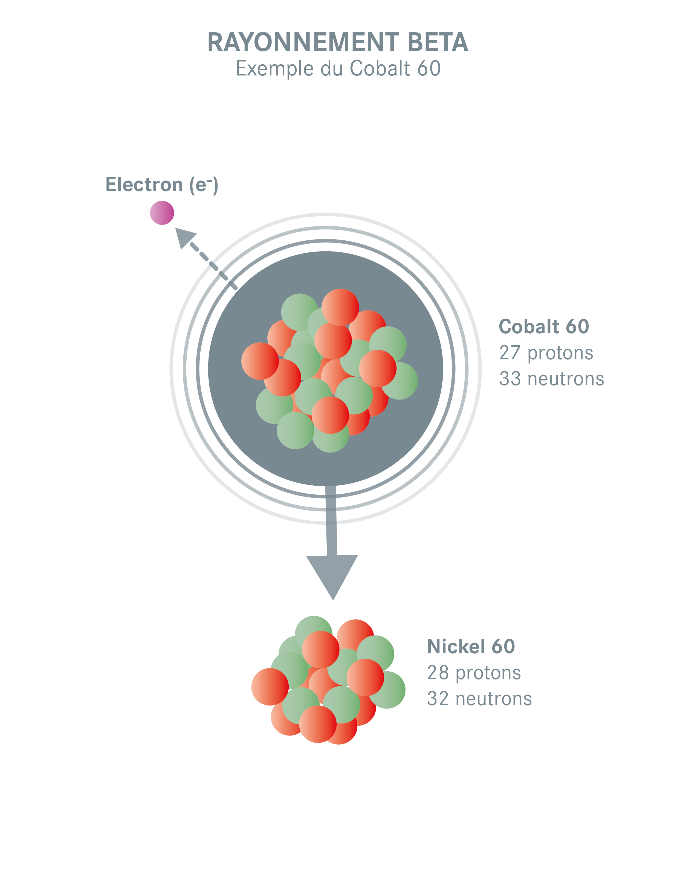
Modes de désintégration et rayonnements ionisants associés
Différents modes de désintégrations radioactives (wikipedia)
ANDRA
Trop de protons et neutrons
Émission d’Hélium 4 (α)
Parcourt qq cm dans l’air
Arrêté par une feuille de papier
Ecart trop élevé entre nombre de protons et neutrons
Proton -> neutron + capture e⁻ (β⁺)
ou Neutron -> proton + emission e⁻ (β⁻)
Parcourt qq m dans l’air
Arrêté par une feuille d’aluminium
L’atome possède un trop-plein d’NRJ
Emission d’un photon très énergétique (γ)
Peut parcourir plusieurs 100 m dans l’air
Arrêté par forte épaisseur de plomb, béton, …

Slide 6
Réactions de fission
Fission spontanée : certains isotopes très lourds possèdent un trop-plein d’énergie et se divisent, sans apport d’énergie extérieure, en au moins 2 noyaux plus légers.
Fission nucléaire : la fission requière un apport énergétique au noyau sous forme de neutrons ou d’autres particules. Mis à profit dans les centrales nucléaires
Fission nucléaire et fission spontanée produisent des neutrons et peuvent donc induire une réaction auto-entretenue ou une réaction en chaîne si une masse critique de l’élément radioactif est atteinte.

Slide 7
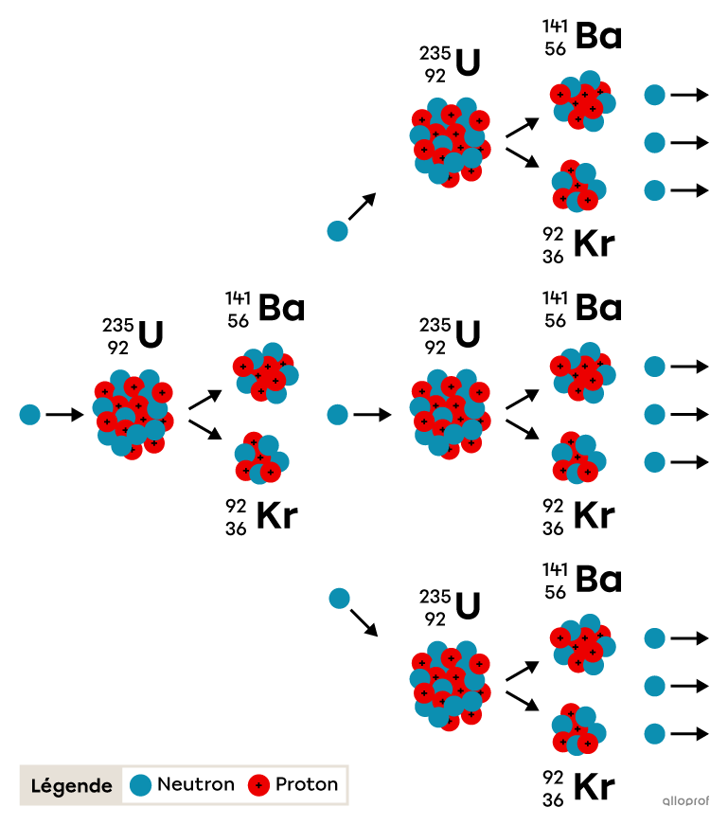
Criticité et réaction en chaîne
La désintégration d’un noyau fissile s’accompagne de l’émission de neutrons, de rayonnements ionisants et d’un fort dégagement de chaleur (mis à profit dans les centrales nucléaires).
Criticité
1ère réaction entre 1 atome radioactif et un neutron
=> Noyaux légers + plusieurs neutrons
En moyenne, 1 seul des neutrons émis produit une nouvelle réaction de fission
=> entretien et stabilité de la réaction
Réaction en chaîne
1ère réaction entre 1 atome radioactif et un neutron
=> Noyaux légers + plusieurs neutrons
En moyenne, plus d’1 des neutrons émis produit une nouvelle réaction de fission
=> Emballement de la réaction

Slide 8
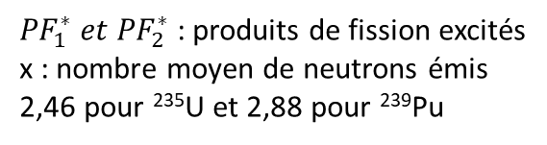
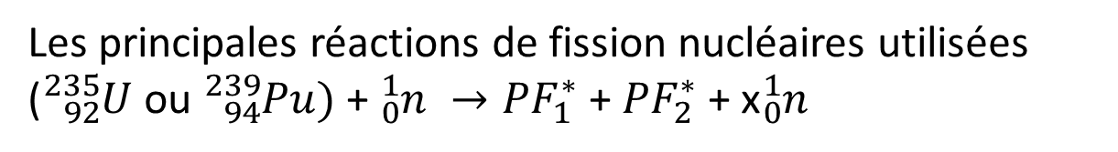
Réactions de fission nucléaire
Les principales réactions de fission nucléaires utilisées
(${}_{92}^{235}U$ ou ${}_{94}^{239}{Pu)}$ + ${}_{0}^{1}{n }→{PF}_{1}^{∗} \text{+} {PF}_{2}^{∗}$ + x${}_{0}^{1}{n }$
${PF}_{1 }^{∗}et{ PF}_{2}^{∗}$ : produits de fission excités
x : nombre moyen de neutrons émis
2,46 pour ²³⁵U et 2,88 pour ²³⁹Pu
170 MeV
2 MeV
200 MeV d’NRJ libérée
vs 5eV pour la combustion de
Energie cinétique transmise aux PF puis dissipée thermiquement
(température du manteau terrestre ou échauffement du combustible nucléaire dans une centrale)
Energie cinétique transmise aux neutrons => éventuelles nouvelles fissions
(entretien de la réaction)

Slide 9
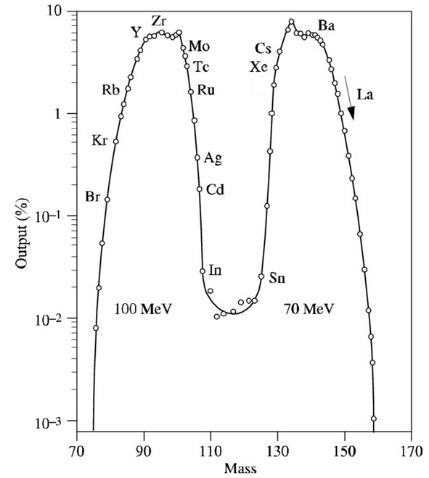
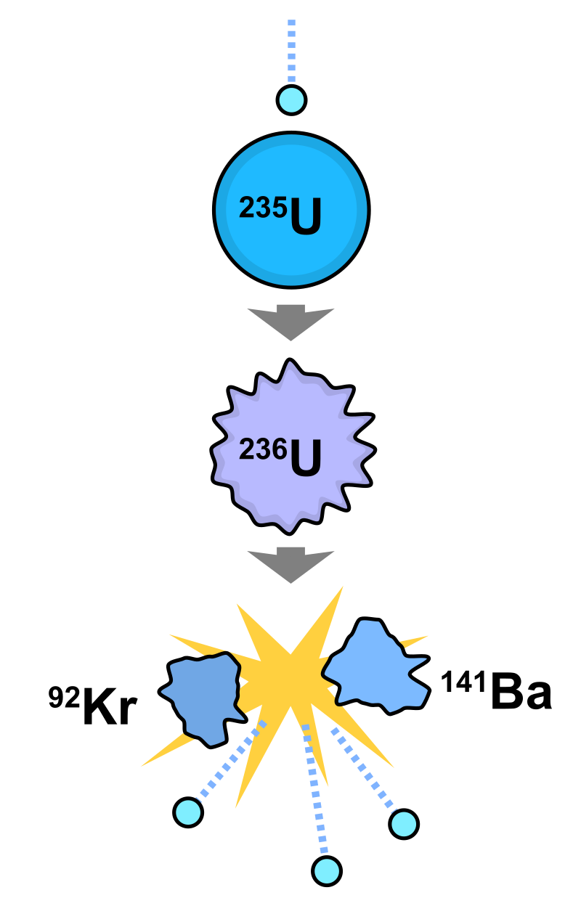
Distribution des produits de fission
Exemple de l’uranium 235
I
C. Lemaignan, J.C. Niepce, In Ceramic Materials (2007), Wiley
Le résultat de la fission n’est pas connu a priori, un grand nombre de combinaisons de produits de fission est possible
Les réactions produisent un grand nombre de produits de fission => déchets

Slide 10
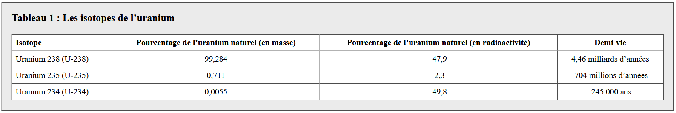
L’uranium
Fertile
Fissile
Fissile
Les réacteurs actuels (2° génération REP ou REB) fonctionnent principalement à partir d’uranium enrichi entre 3 et 5% en ²³⁵U

Slide 11
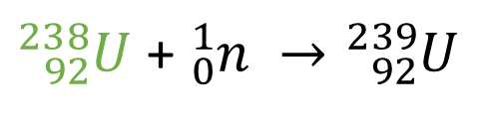
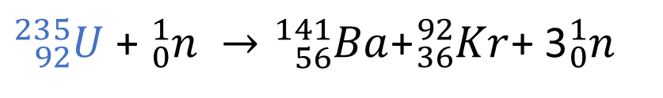
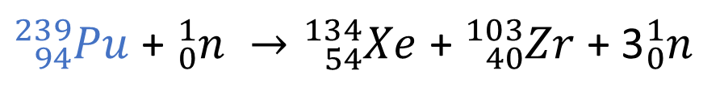


Isotope fissile vs isotope fertile
²³⁵U est un isotope fissile de l’uranium :
Sa désintégration est directe suite à l’interaction avec un neutron, par exemple
${}_{92}^{235}U$ + ${}_{0}^{1}{n }→{}_{56}^{141}{Ba}\text{+}{}_{36}^{92}{Kr}$+ 3${}_{0}^{1}{n }$
²³⁸U est un isotope fertile de l’uranium :
Sa désintégration est indirecte par l’intermédiaire de la formation de ²³⁹Pu (fissile)
${}_{92}^{238}U$ + ${}_{0}^{1}{n }→{}_{92}^{239}U$
$${}_{92}^{239}U \text{+} β−→{}_{93}^{239}{Np} {\text{+} e}^{−}$$
$${}_{93}^{239}{Np} \text{+} β−→{}_{94}^{239}{Pu} {\text{+} e}^{−}$$
${}_{94}^{239}{Pu}$ + ${}_{0}^{1}{n }→{}_{54}^{134}{Xe }\text{+} {}_{40}^{103}{Zr}$ + 3${}_{0}^{1}{n }$
Dans les réacteurs actuels
=> Création de plutonium 239 à partir de l’uranium 238 : une partie fissionne (~1/3 de l’NRJ thermique produite par les centrales françaises), le reste fait partie des déchets à retraiter

Slide 12
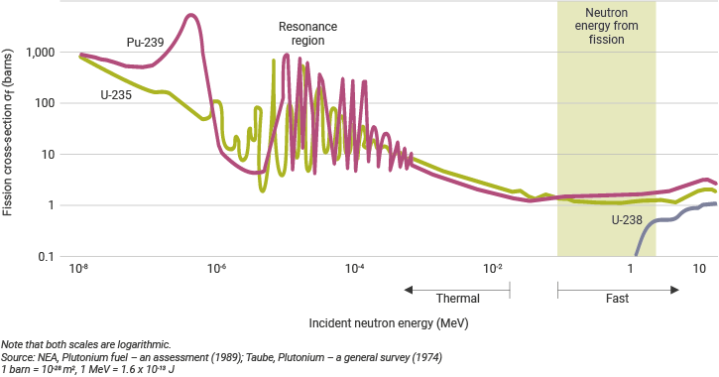
Section efficace de fission et énergie cinétique des neutrons
Neutrons thermiques
Réacteurs à neutrons thermiques (2° génération, actuels)
Neutrons rapides
Réacteurs à neutrons rapides (certains projets de 4° génération)
Noyaux fissiles
La réaction de fission peut intervenir quelle que soit l’NRJ du neutron
²³⁵U, ²³³U, ²³⁹Pu, ²⁴¹Pu
Noyaux fertiles
La réaction de fission nécessite des neutrons rapides
²³²Th, ²³⁸U, ²⁴⁰Pu
Pour la fission de ²³⁵U et ²³⁹Pu : Nécessité de ralentir les neutrons (2 MeV => 0,025 eV) pour augmenter la section efficace de fission => Utilisation d’un modérateur (eau)
La fission de ²³⁸U nécessite des neutrons rapides (combustible MOX et futurs générateurs)

Slide 13
Elaboration et comportement du combustible en réacteur

Slide 14
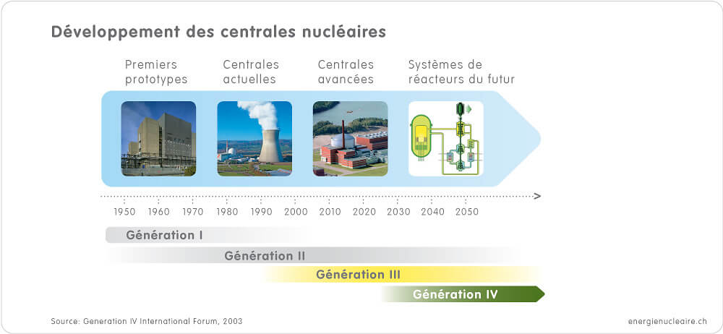
Générations de réacteurs nucléaires

Slide 15
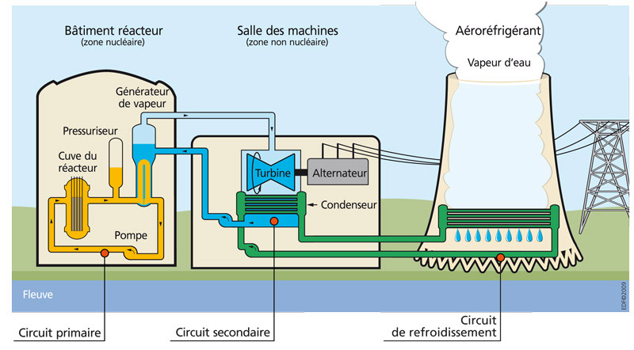
Fonctionnement d’une centrale nucléaire (2° génération)
Réacteur à eau pressurisée (~350°C, ~150 bar), rendement ~33%
https://www.irsn.fr/

Slide 16
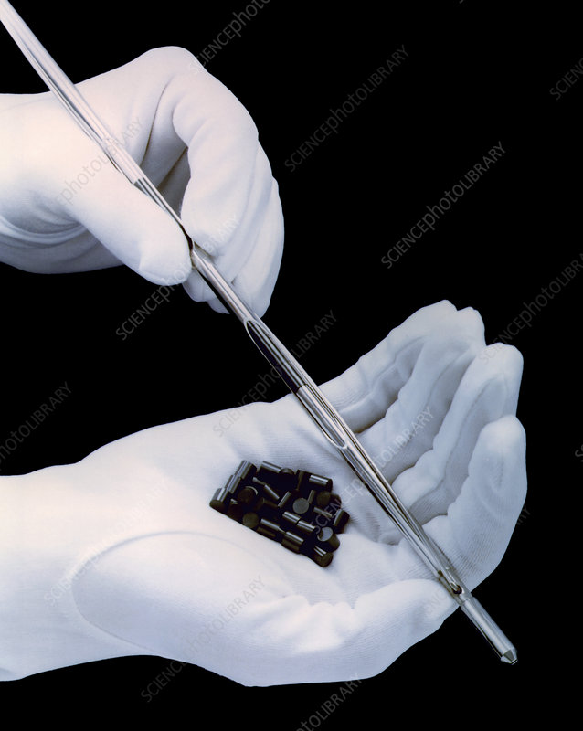
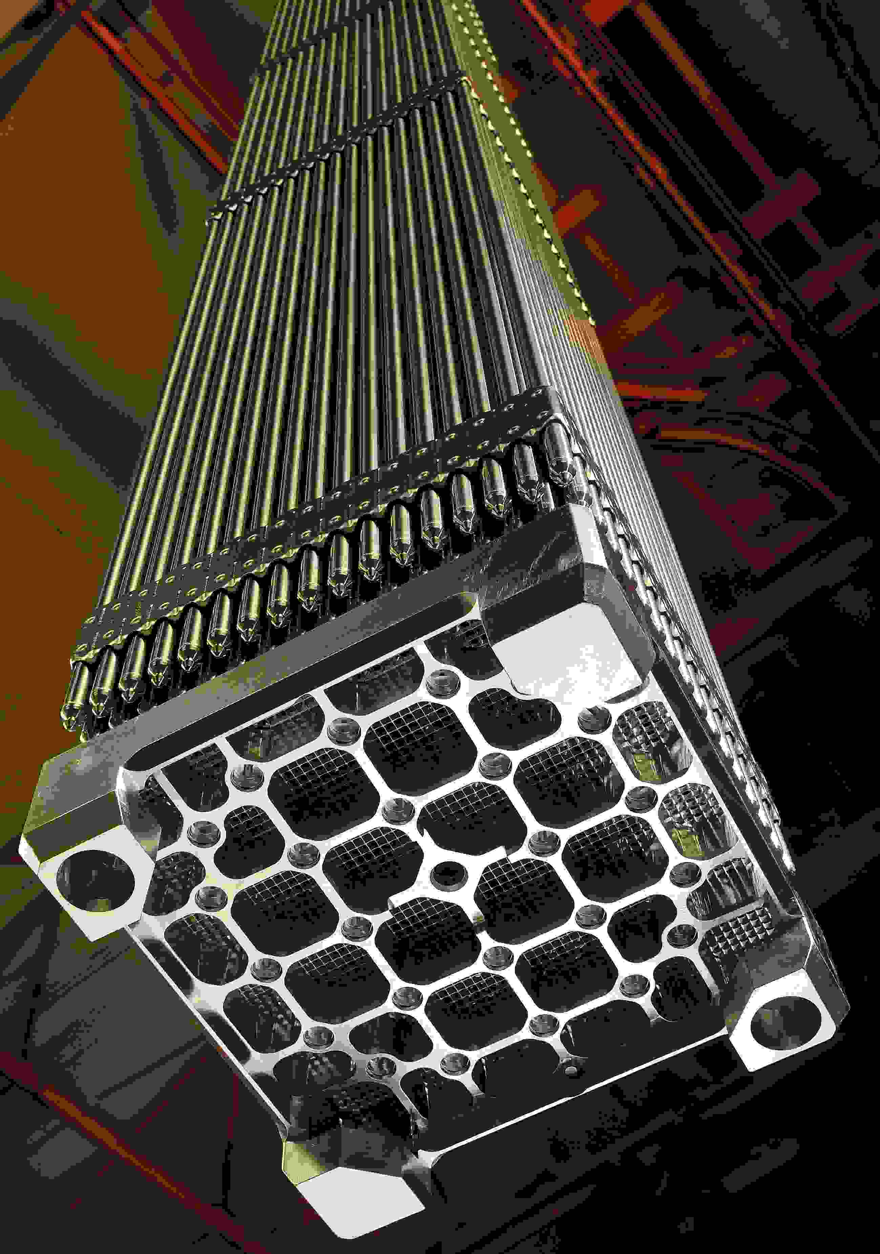
Fonctionnement d’une centrale nucléaire (2° génération)
Crayon de combustible
(25 bar He)
Réacteur à eau pressurisée (~350°C, ~150 bar), rendement ~33%
Les combustibles nucléaires (CEA)
Assemblage
Filières et générations de réacteurs nucléaires (CEA)
Combustible = Pastilles d’oxyde d’uranium UO₂ ou oxyde mixte (MOX : UO₂ + PuO₂) dans une gaine d’alliage de zirconium
Gaines = alliage de Zr Barres de contrôle = absorbeurs de neutrons (ex: alliages contenant B, Ag, In, Cd …)

Slide 17
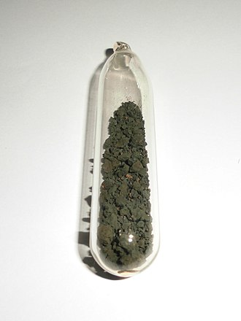
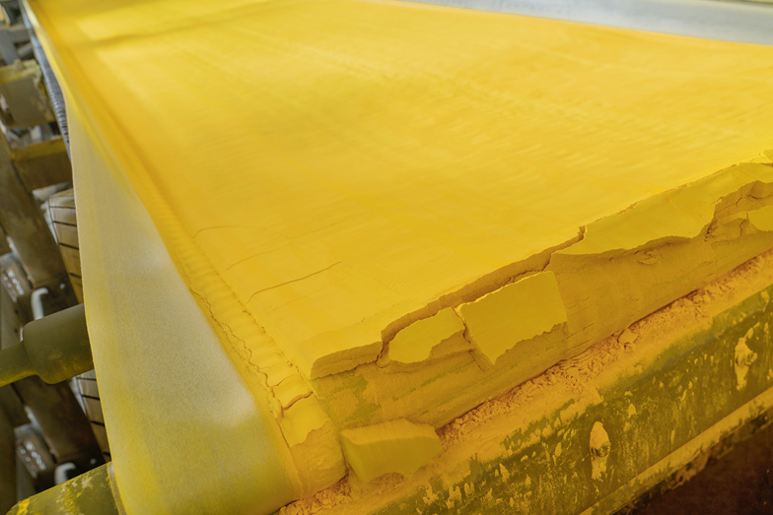
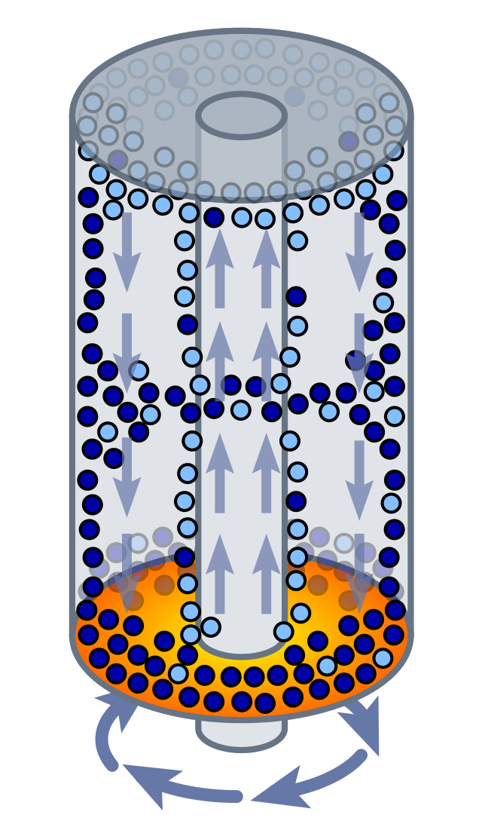
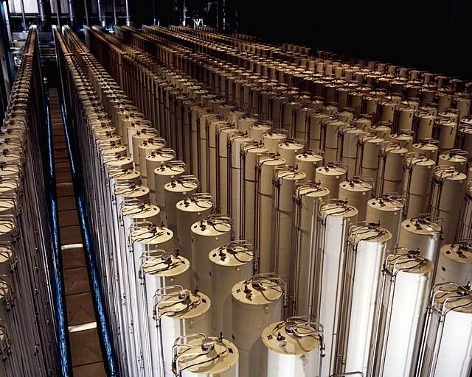
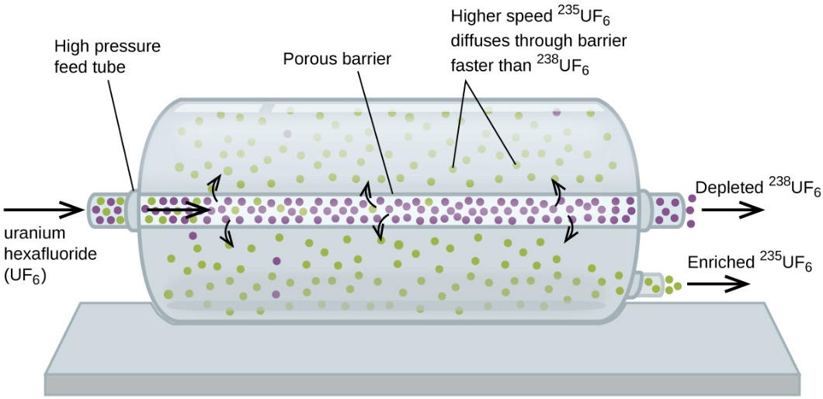
Le combustible
Matière première : Yellow cake
Na₂U₂O₇ (anciennement) de couleur jaune ou U₃O₈ de couleur vert-noir
Après plusieurs réactions chimiques
U₃O₈ => UF₆ (hexafluorure d’uranium, gaz)
Enrichissement (à partir d’UF₆) à l’usine Georges BESSE II (Tricastin)
Les différentes méthodes utilisent la différence de masse entre ²³⁵U et ²³⁸U
Ultracentrifugation
Diffusion gazeuse
Wikimedia commons

Slide 18

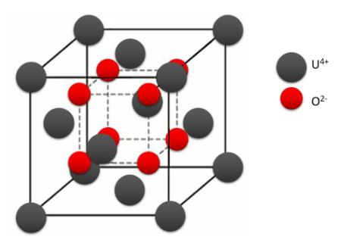
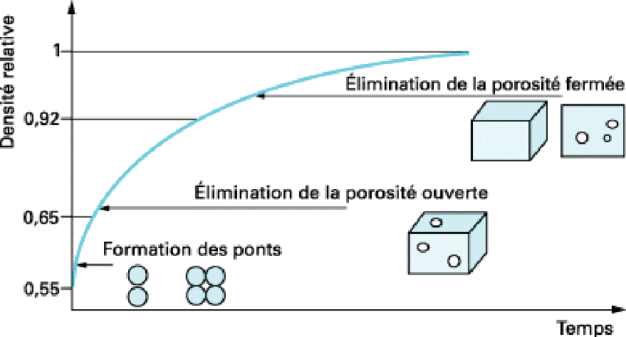
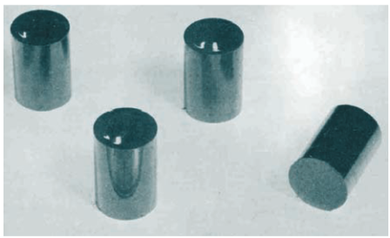
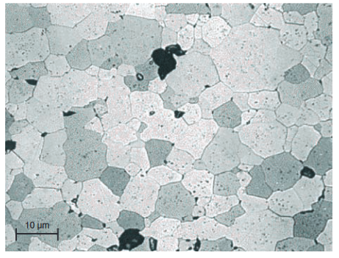
Le combustible
Conversion en UO₂
Hydrolyse : UF₆ + 2 H₂O -> UO₂F₂ + 4 HF
Réduction : UO₂F₂ + H₂ -> UO₂ + 2 HF
Frittage (on cherche à atteindre 95% de densité)
Frittage à 1700°C pendant 4h d’un mélange de poudres UO₂ + U₃O₈ (porogène) sous atmosphère réductrice (H₂)
Les combustibles nucléaires (CEA)

Slide 19
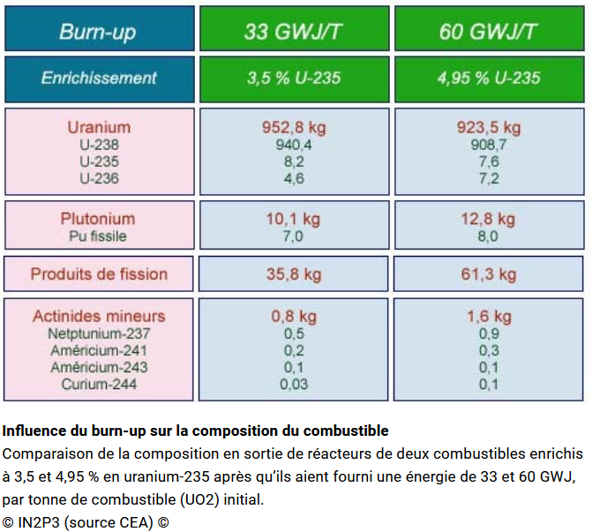
Taux d’irradiation et composition en sortie de réacteur
Pour 1T de combustible
+82%
GWJ/T
Gigawatt d’NRJ fournie par tonne de combustible
35 kg
+41%
49,5 kg
L’enrichissement du combustible permet d’augmenter la quantité totale d’énergie fournie par tonne de combustible

Slide 20
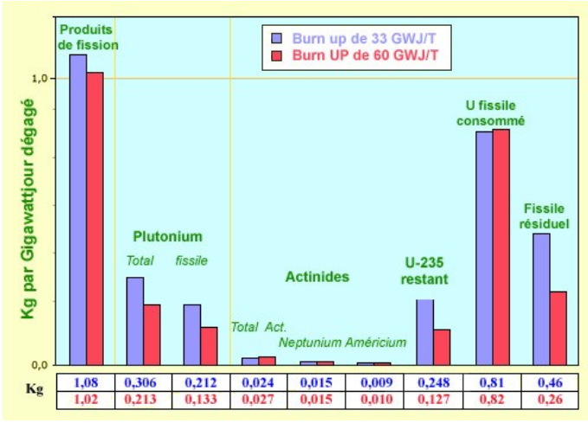
Taux d’irradiation et composition en sortie de réacteur
Il semble intéressant d’augmenter la teneur en 235U pour augmenter le taux d’irradiation et diminuer la quantité de déchets à retraiter

Slide 21
Evolution des combustibles sous irradiation
Les crayons de combustibles fonctionnent typiquement à des puissances linéiques comprises entre 150 et 250 W/cm
*
* Déplacement de l’assemblage vers le cœur de réacteur entre les cycles 1 et 2
Les combustibles nucléaires (CEA)

Slide 22
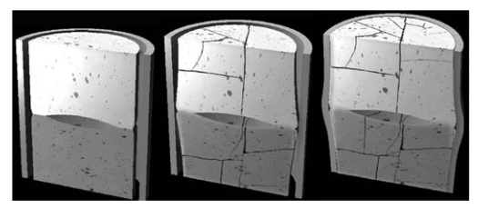
Evolution des combustibles sous irradiation
Irradiation
Génération de produits de fission + NRJ cinétique
Différence de dilatation thermique entre le cœur (~1100°C) et la périphérie (400-500°C) des pastilles = mise en diabolo
L’implantation des produits de fission dans la matrice des pastilles produit des déplacements d’atomes et de lacunes = Densification du fait de la résorption des petites porosités
Le gonflement à cause des produits de fission (augmentation du nombre d’atomes)
Les combustibles nucléaires (CEA)
Les pastilles gonflent, se déforment et fissurent, la gaine flue sous l’effet de la pression de l’eau

Slide 23
Evolution des combustibles sous irradiation
Microstructure en zone de fort taux d’irradiation
Les combustibles nucléaires (CEA)
Energie cinétique + déplacements d’atomes => éjections + diffusion athermique => Restructuration de la périphérie des pastilles (effet RIM)
Température => diffusion thermique des Produits de fission dans les volumes libres du crayon => pression de l’ordre de 10 MPa (100 bar) sur l’intérieur de la gaine

Slide 24
Quelques pistes pour la suite
Les taux d’irradiation maximum ne sont pas limités par la capacité énergétique des combustibles mais par l’endommagement des matériaux
Des travaux de RetD sont en cours (non exhaustif):
Pour améliorer la tenue des gaines en température (nouveaux alliages)
Pour améliorer la conductivité thermique du combustible pour faciliter son refroidissement (par exemple remplacer les oxydes par des carbures ou nitrures)
Développer les nouveaux concepts de réacteurs (neutrons rapides, autres)
Combustible | (UPu)C | (UPu)N | UO2
Température de fusion (°C) | 2325 | 2720 | 2847
Masse volumique d'atomes lourds (g.cm⁻³) | 12.9 | 13.5 | 10.97
Conductivité thermique à 1000°C (W.m⁻¹.K⁻¹) | 19.6 | 19.8 | 3.2

Slide 25
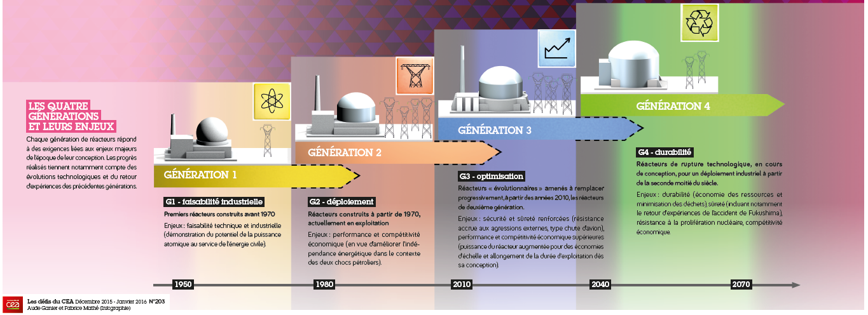
Quelques pistes pour la suite

Slide 26
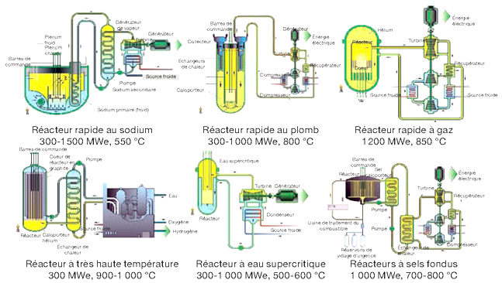
Quelques pistes pour la suite (les 6 solutions techniques retenues par les membres du Forum Génération IV)
http://books.openedition.org/editionscnrs/docannexe/image/10994/img-1.jpg

